Slide 1
Archiver des sites web en 2020
Quelles pratiques et quels enjeux ?
retour sur une expérience menée
dès le début des années 2000 à la BCU Lausanne
© Bibliothèque cantonale et universitaire – Lausanne
29 janvier 2021
Notes:
Bonjour à toutes et tous
En guise de préambule, je souhaiterais tout d’abord remercier Fabienne Chatelan
pour son invitation à évoquer ce que je considère encore comme étant une tâche trop peu connue de la documentation vaudoise.
Ainsi que Barbara Signori que j’ai eu le grand plaisir de cotoyer dès les tous débuts de cette collaboration au titre de correspondante locale.
j’ai eu le privilège dans les années 2005 de faire partie du groupe pilote, d’échanger avec les correspondants locaux d’un très grand nombre de cantons - chargé de réfléchir aux critères de sélection.
Et enfin très heureuse enfin de pouvoir m’exprimer devant vous toutes et tous aussi venus aussi nombreux pour nous écouter et participer aux échanges qui suivront.
Comme je viens de le dire rapidement j’ai eu l’opportunité de participer à a phase préparatoire de cet archivage en compagnie des tous les correspondant cantonaux dès 2005. Cela m’a d’autant plus intéressé qu’à l’époque j’arrivé confortée dans ce travail puisque ayant déjà jugé important de pister ces informations dans une base MYSQUL qui – dois-je le préciser n’a pas changé depuis toutes ces années.
Je ne vous cacherais pas que j’ai été d’autant plus ravie de partager les débats autour du repérage des sites web – ayant toujours eu plaisir dans mes activités à m’intéresser aux techniques innovantes – et l’institution d’alors nous facilitait grandement la tâche.

Slide 2
veille – sélection – suivi - accès
mise sur pied de la veille repérage et critères de sélection
création d’une interface inscription des résultats
gestion + suivi + accessibilité
29 janvier 2021
Notes:
J’ai choisi de prendre comme fil rouge les différentes étapes de ce travail de veille afin d’évoquer avec vous les critères qui nous permette au titre de correspondant local de faire archiver un certain nombre de sites web.
Mode et temps du repérage des sites – blog, ou bdd
Alimentation de la structure mise en place pour en effectuer le suivi
Gestion annuelle du suivi et examen de l’accessibilité de ce travail au sein – parmi les différents publics de la BCU Lausnne

Slide 3
https://www.bcu-lausanne.ch/collections-patrimoine/documentation-vaudoise/
La documentation vaudoise pour objectif de constituer une collection exhaustive de documents relatifs
au canton de Vaud
dans tous les domaines
à toutes les époques
sur tous les supports (sites web inclus)
et de la promouvoir auprès d’un public qui va du simple curieux aux chercheurs, en passant par les écoliers et les étudiants.
Notes:
Pour ma part je n’effectue aucune distinction d’évaluation des critères que j’observe dans l’acquisition que j’effectue dans le cadre de la documentation vaudoise
Mon mode d’acquisiton
Les choses a l’avantage d’être simplement déclaré – et une fois ce postulat admis – le repérage et la veille en sont grandement facilités même si du point de vue extérieur – les nuances ne sont pas toujours très faciles à saisir –
Mais pour ma part les critères d’exigences sont

Slide 4
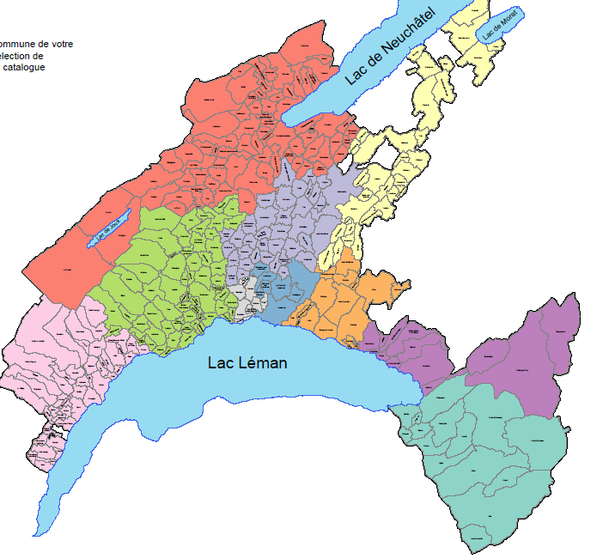
Critères de sélection
sites relatifs à la vie et l’histoire du canton
apportant une valeur ajoutée à la connaissance du canton et de ses habitants
donnant accès à des documents originaux
documentant la vie et/ou les activités de personnalités ou collectivités (production artistique, exerçant un rôle institutionnel, associatif, politique ou social)
documentant des évènements
(commémorations, anniversaires)
sites produits par des Vaudois – d’origine,
de naissance ou d’adoption
29 janvier 2021
Notes:
Que doc. imprimés – audio – vidéo – ou numérique se doivent d’apporter une valeur ajoutées à la connaissance du canton que je me charge de documenter.
Il faut que les éléments apportent un enrichissement à la connaissance du canton –
Il peut le faire selon différents axes
En donnant accès à des documents originiaux (reproduction de manuscrits, fac-similé, cartes, photographies, témoignages, propositions de réflexions
Qu’ils apportent une valeur ajoutée à qui s’intéresse aux contours territoriaux, historique, patrimonial, architectural, artistique, associatif, économique ou politique.
Sur les pages web de l’ancien site figurait cette mention
Collecte de Sites se distinguant par la richesse des informations documentaires – en rapport avec le canton de Vaud – et par la multiplicité des liens qu’ils contiennent.
Sites web
Les liens sélectionnés sur Internet par la documentation vaudoise se distinguent par la richesse de leurs informations documentaires en rapport avec le canton de Vaud, et par la multiplicité des liens qu’ils contiennent.
Cette base de données inclut des
sites web
blogs
bases de données
et regroupe plus de 1057 unités interrogeables par
index
domaines
mots-clés
Pour accéder
aux derniers sites introduits,
entrer dans la ligne de recherche : #2020
à la sélection des sites vaudois archivés par la Bibliothèque nationale
cliquer ici
Archivage des sites web : e-Helvetica access
Dans le cadre du projet e-Helvetica – Archives Web Suisse mené par la Bibliothèque nationale suisse auquel la Bibliothèque cantonale et universitaire – Lausanne collabore depuis ses débuts, plus de 800 sites internet sont archivés de manière pérenne.
Dans les locaux du site Riponne, vous avez accès sur un poste spécialement dédié à cet usage (car nécessitant l’introduction d’un mot de passe) à la totalité des ressources numériques archivées (sites web – livres – thèses – revues – normes ) par la Bibliothèque nationale.
Pour toutes les consultations, s’adresser au Service des renseignements et de l’accueil.
Un site web d’intérêt documentaire intéressant le canton de Vaud ne figure pas dans notre sélection ? Faites-le nous savoir.
FAQ sur l’archivage des sites web

Slide 5
Permanence de la veille
Lors des acquisitions
Lors du traitement des documents
Lors de la création des autorités pour distinguer personnalités et lieux
Lors d’interaction avec les publics
Ressources à distance
Notes:
Si l’énoncé des critères de veille est clair
Le travail de veille s’inscrit naturellement dans toutes les étapes de mon travail de documentation
Que cela soit lors de la veille pour procéder à la demande d’achats de documents –imprimés – sonores – vidéos _ si dans mes investigations je rencontre des sites web offrant des points de vue de nature à enrichir les connaissance sur l’histoire et la vie (dans tous les domaines – à toutes les époques) je l’inscris automatiquement dans la plateforme dédiée à ce travail avec un code permettant de le retrouver facillement
Les envois de sites à archiver ne s’effectuent pas plus d’une fois par an, les mois peuvent s’égréner - j’accumule très naturellement un nombre de sites dans lesquels je puiserais pour cette tâche d’archivage pérenne.
Le travail exigé par la tenue d’autorités dans les domaines de l’indexation des documents,
Je profite également de ces différents travaux, pour si jugés intéressant y dénicher des sites valant d’être archivé.
Je compte également sur tout un chacun dès lors qu’il souhaiterait voir un site être archiver pour procéder à l’examen de ce site – et si ce derner remplit les exigenses l’annoncer aux services plotés par Barbara Signori.
Idem pour les collectivités territoriales, le canton de Vaud ayant vécu un nombre de fusions important – il me revient de faire enregistrer les communes préexistante puis la nouvelle entité dès lors que l’information m’est parvenue.

Slide 6
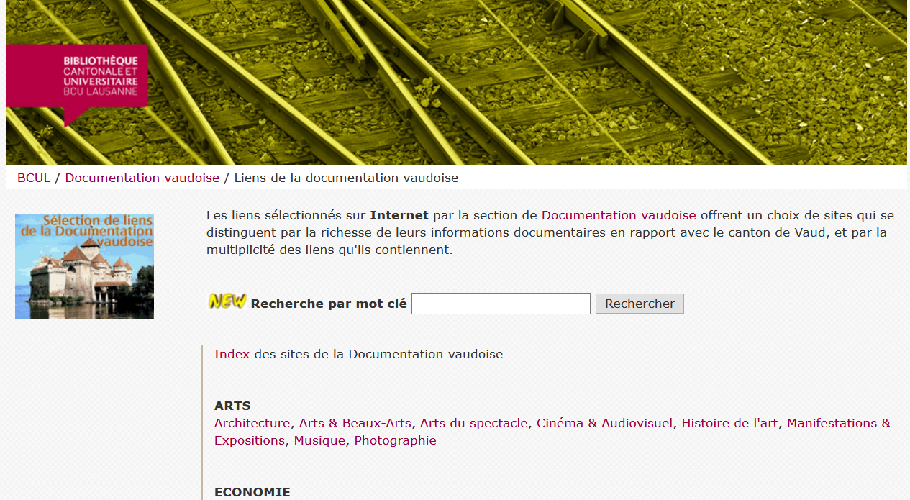
interface(s)
La base des liens de la documentation vaudoise regroupe plus de 1’200 sites, blogs et bases de données dont la plupart sont archivés de manière pérenne par la Bibliothèque nationale dans le cadre des e-Helvetica Access.
Notes:
Interface de travail et d’accès permettant le suivi du repérage à l’envoi des sites pour être archivés
Puis une fois les différends retours
Et l’archivage entériné l’inscription de celle-ci visible de tout un chacun.

Slide 7
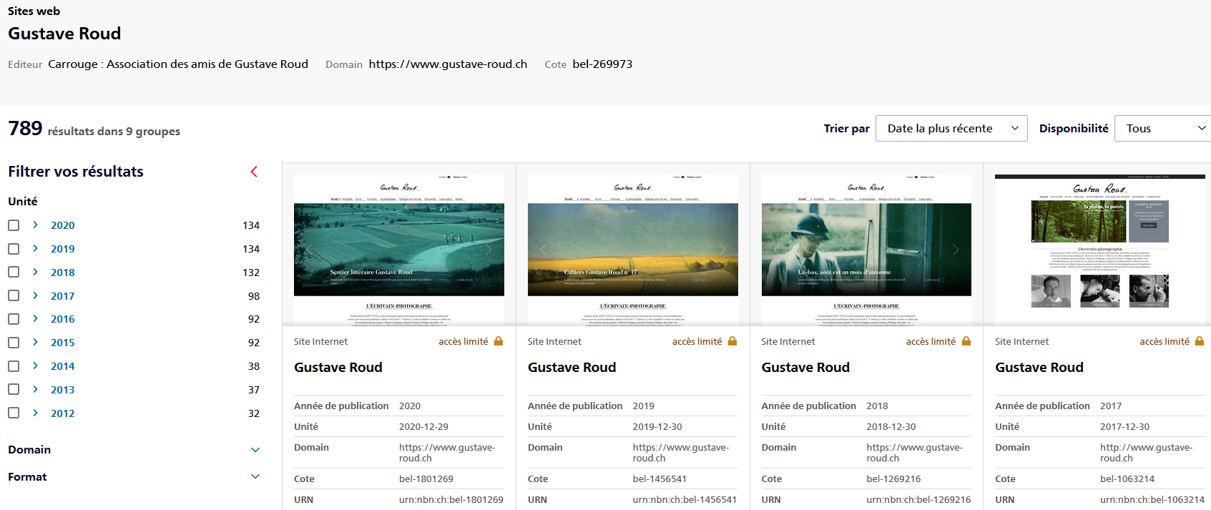
structure – suivi - visibilité
un cadre pour effectuer le suivi (MySQL) offrant une
interface publique présentant un accès direct à la mention
d’archivage sur Helveticat + renvoi à la page d’e-Helvetica Access
Notes:
Nécessité d’avoir
un cadre pour effectuer le suivi du travail inscrivant les
Nouveaux sites saisis
La sélection à transmettre aux équipes chargées du catalogage des sites sur plateforme de la BN
L’inscription de l’historique de l’archivage, une fois ce dernier archivé pérenne par la BN
Nécessité d’avoir une interface publique permettant aux différents publics de découvrir non seulement le travail de repérage mais également les indications d’archivage pérenne
Humanités numériques : une nouvelle formation continue UNIL-EPFL
Interface https://nb-helveticat.primo.exlibrisgroup.com/discovery/search?query=any,contains,xwas%20vd&tab=LibraryCatalog&search_scope=MyInstitution&vid=41SNL_51_INST:helveticat&offset=0
https://db-prod-bcul.unil.ch/dbbcu/docvd/lec_rub.php?Type=1

Slide 8
Intérêts multiples
Points positifs
Résultat (archivage profond même si espacé)
Retours à 2 niveaux
saisie et sur choix des sites (feedback)
Visibilité maximale à tous les niveaux
Contrainte à alléger
Interface https://www.e-helvetica.nb.admin.ch/
soumise à authentification très spécifique
recommander de prendre rdv à l’adresse…
Notes:
Le seul point faible qui m’a souvent été relayé et encore très récemment par vous Fabienne Chatelan – le fait que l’interface donnant accès à la plateforme numérique E-helvetica access soit verrouillée par un mot de passe
Détenu par le seul correspondant local est une faiblesse
Les équipes chargées d’offrir le matériel informatique n’ont pas réussi jusqu’ici à implémenter SiteKiosk de manière performante. Obligeant ma présence pour entrer le-dit mot de passe alors que sur mes sessions jamais il ne se déconnecte .
On va en reparler très certainment et si pas tout de suite prochainement évoquer le sujet –

Slide 9
Merci de votre attention ! Brigitte Steudler doc.vaud@bcu.unil.ch
01.02.2021 Myriam Jouhar 021 316 78 43 Doc.vaud@bcu.unil.ch
© Bibliothèque cantonale et universitaire – Lausanne
Notes:
Pour ma part je vous remercie de l’attention que vous m’avez accordée et profite de vous signaler que dans quelques heures s’achève la partie de ma vie professionnelle raison pour laquelle je saisis ^’opportunité qui m’est donnée de vous remercier à nouveau tous en particulier ceux avec qui j’ai pu travailler sur telle ou telle probématique
Et vous annoncer que c’est Myriam Jouhar qui reprendra dès lundi la responsabilité de ce secteur qui m’a vraiment enrichi d’une connaissance que je jugerai pour ma part inestimable.
Merci à toutes ET TOUS

